Slide 1
Услуга «Без чиновника» автоматическое назначение мер социальной поддержки и принятия решения информационной системой
Департамент информационных
технологий и цифрового развития
Ханты-Мансийского автономного
округа – Югры 2019 год

Slide 2
Краткое описание локальной области внедрения проекта
Услуга «Без чиновника» - автоматическое назначение следующих видов МСП:
«Выплата ежемесячного социального пособия на детей-инвалидов» и «Выплата ежемесячного социального пособия на детей, потерявших кормильца».
Проект реализован в рамках сопровождения системы ППО АСОИ на 2019 год.
Общий бюджет 870000 руб.
Разработка апрель 2019 г.
Запуск в промышленную эксплуатацию (ЕПГУ) июнь 2019
Распространение проекта на МФЦ – октябрь 2019

Slide 3
История возникновения
ППО
«АСОИ»
Функционирует с 2005 года.
300000 жителей округа получают государственные услуги в сфере СЗ и меры СП
550 пользователей (работников органов СЗ)

Slide 4
История возникновения
Первый положительный опыт реализован в 2018 году:
Предоставление исключительно в электронном виде государственной услуги «Выплата пособия в размере 5000 рублей рожденным в Югре».
Выплата коснулась 480 000 жителей региона.
Подача заявлений на услугу осуществлялась через ЕПГУ без посещения органов власти.
ППО
«АСОИ»

Slide 5
Краткое описание локальной области внедрения проекта
Обращение граждане за МСП
Работники СЗ населения
контроль полноты документов и представленных сведений,
направление межведомственных запросов,
анализ полученных ответов
процесс назначения мер социальной поддержки
отказы
в предоставления МСП
возникновение
неправомерных
назначений
недовольство граждан,
жалобы и обращение на досудебное обжалование
расходы
окружного бюджета
5

Slide 6
Цели и задачи проекта
- Апробация процесса автоматического назначения МСП
- Выработка решения о развитии автоматического назначения других МСП
- Снижение нагрузки на бюджет по содержанию штата работников, назначающих меры социальной поддержки.
- Исключение неправомерного назначения мер социальной поддержки
6

Slide 7
Инновационность заключается в принятии автоматизированной системой решения по заявлению на государственную услугу в сфере социальной защиты населения.
Экономическая эффективность Ежегодно поступает около 9000 заявлений на указанные меры СП, на их обработку (направление межведомственных запросов, анализ ответов и назначение МСП) специалист затрачивает около 10 минут. Таким образом экономия рабочего времени составит примерно 90000 человеко-часов.
Социальная эффективность Количество обращений граждан по неправомерным отказам существенно понизится.
Срок получения государственной услуги значительно сократится
7

Slide 8
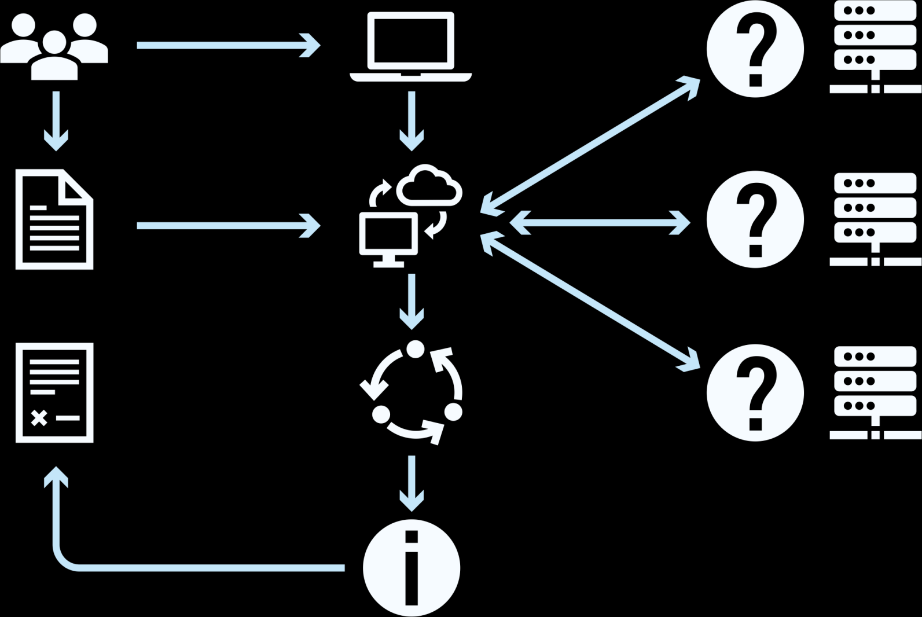
Схема работы системы автоназначения МСП
ПФР
Заявление на ЕПГУ
Заявление в МФЦ
Поступление
в ППО АСОИ
МВД
Поступление
в ППО АСОИ
Запросы СМЭВ
Ответы СМЭВ
ФНС
Обработка данных
для принятия решения
8
Принятие решения
Направление решения в ЛК заявителя

Slide 9
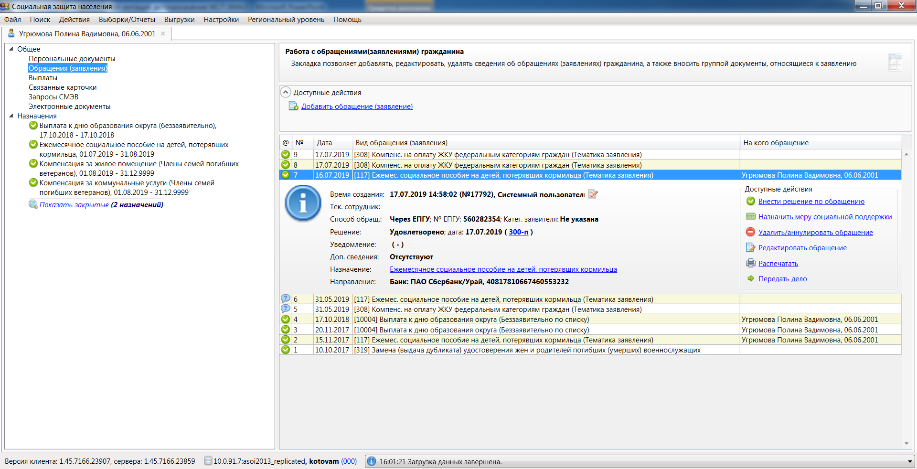
Реализация
9

Slide 10
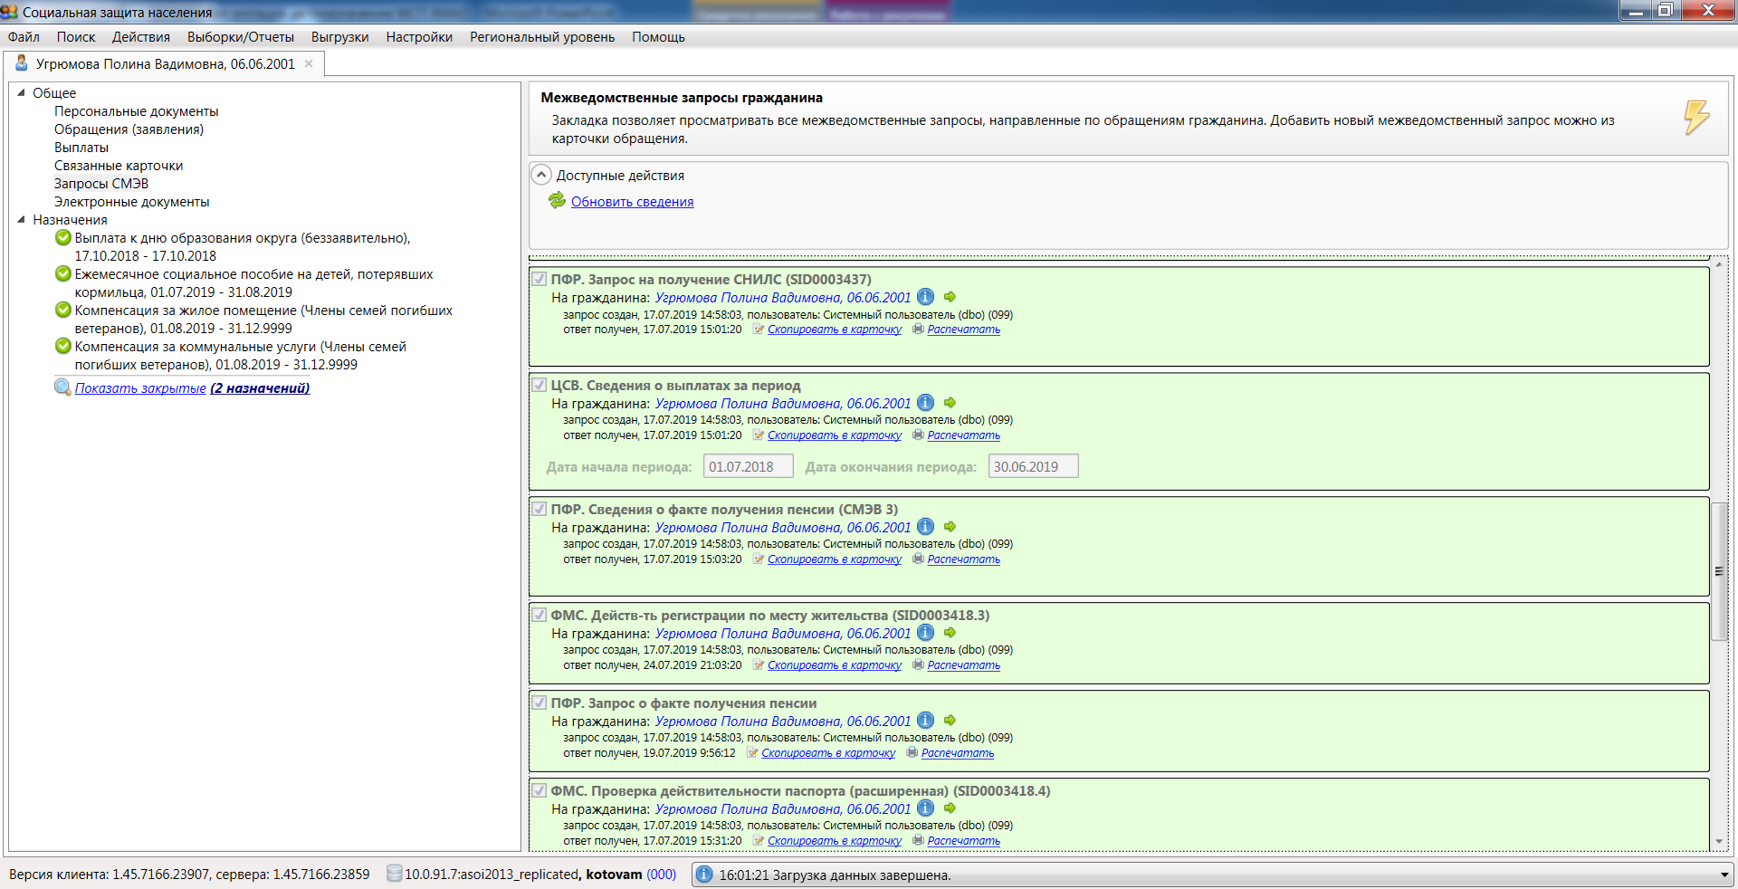
Реализация
10

Slide 11
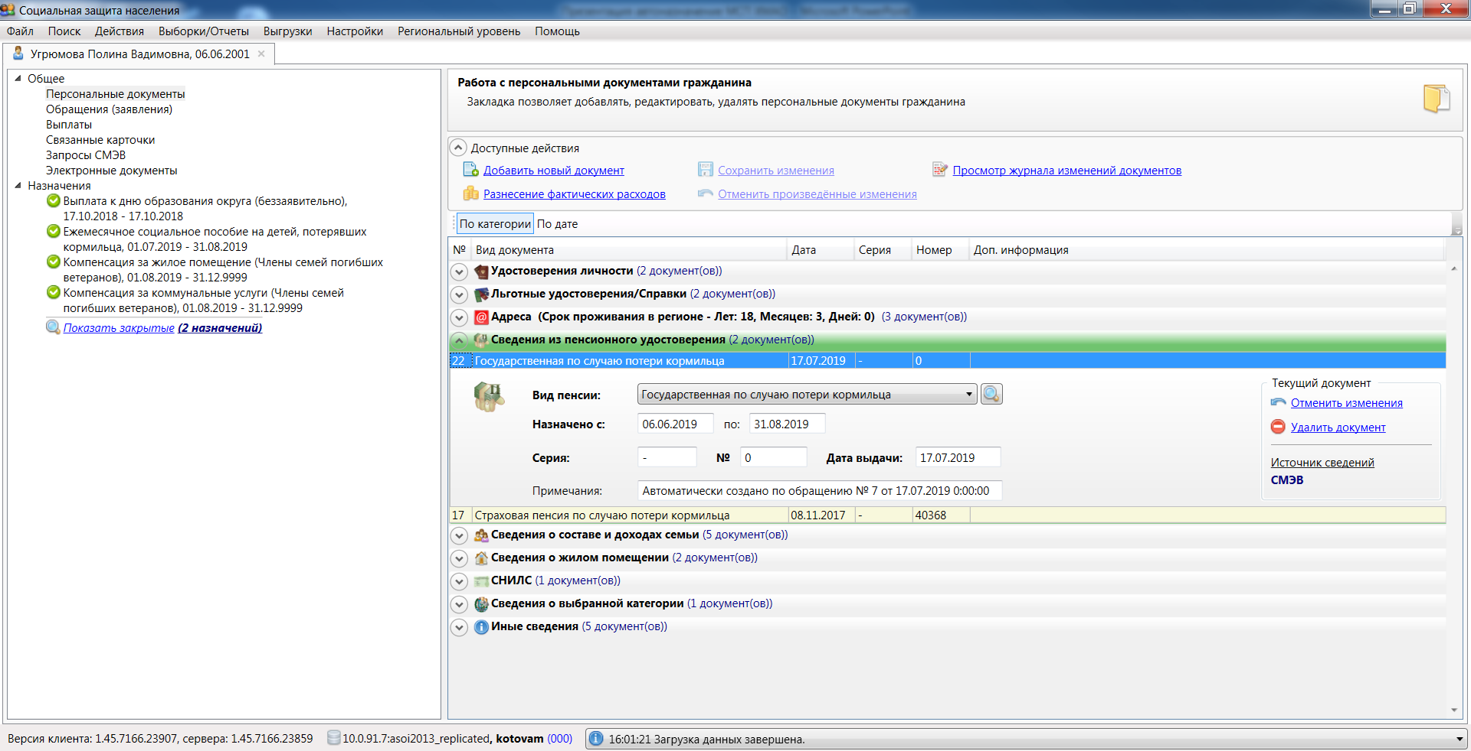
Реализация
11

Slide 12
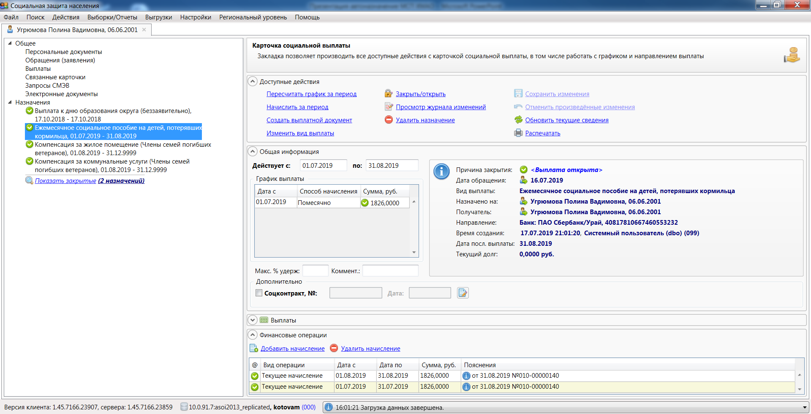
Реализация
12

Slide 13
Итоги реализации проекта
За период функционирования услуги «Без чиновника» автоматически принято 216 решений (по заявлениям посредством ЕПГУ).
В октябре 2019 года к сервису приема заявлений будет подключена АИС МФЦ.
До конца 2019 года ожидается принятие решений по 1500 заявлениям.
За период 2020 года ожидается принятие решений по 9000 заявлений.
13

Slide 14
Перспективы развития
До конца 2019 года планируется перевод на автоматическое принятие решения 4 востребованных популярных услуг:
единовременная выплат по случаю рождения ребенка;
единовременная выплат по случаю рождения второго ребенка;
единовременная выплат при одновременно рождении двух и более детей;
единовременная выплат по случаю рождения ребенка в течении двух лет со дня заключения брака.
В 2020 году запланированы работы по переводу МСП на автоматизированное назначение продолжится
14

